Slide 1
Экономический и политический кризис начала 20-хх гг.
Учитель истории МОУ СОШ №1 г.о. Звенигород Бортникова Т.И.

Slide 2
Цели урока:
сформировать у учащихся представление о «третьей силе»;
выяснить причины и характер «малой» гражданской войны, Кронштадтского восстания;
продолжить формирование умений анализировать, обобщать, оценивать исторические факты, обосновывать свое отношение к ним.

Slide 3
Фронтальная беседа по вопросам
На чьей стороне оказалась победа в Гражданской войне?
Какая социальная сила предопределила исход войны?
Почему крестьяне встали на сторону Советской власти? Что повлияло на это решение?

Slide 4
Задание на урок
Действительно ли Россия в начале 20-х гг. переживала экономический и политический кризис?

Slide 5
План изучения нового материала
1. «
1. «Малая гражданская война».
2.Кронштадское восстание.
3.Причины поражения белых и победы красных.

Slide 6
Расширяем словарный запас
Политический кризис – ситуация в государстве, которая сложилась из-за невозможности согласованных действий между политическими силами.
Экономический кризис – серьезные нарушения в обычной экономической деятельности.
«Зелёное движение» - обобщённое название нерегулярных, преимущественно
крестьянских и казачьих вооружённых
формирований, противостоявших
большевикам и белогвардейцам в
годы Гражданской войны в России

Slide 7
«Малая гражданская война»
1. «
Последствия Гражданской войны
Сокращение численности населения России на 10 млн.человек.
Сокращение промышленного производства в 7 раз
Падение добычи угля и нефти
Сокращение сельскохозяйственного производства на 40% от довоенного уровня
От бывшей Российской империи отошли территории Польши, Финляндии, Латвии, Эстонии, Литвы, Западной Украины, Белоруссии, Карской области (в Армении) и Бессарабии.

Slide 8
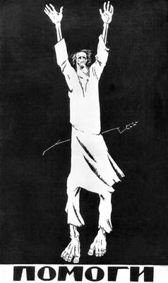
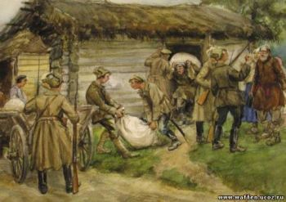
«Малая гражданская война»
Весной-летом 1921 г. в Поволжье, Украине и севере Средней Азии разразился страшный голод.
Он был спровоцирован продразверсткой, которая лишила крестьян всего зерна. От голода погибло более 5 млн. человек.
Моор Д.С.

Slide 9
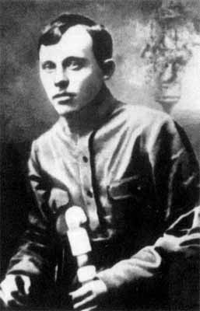
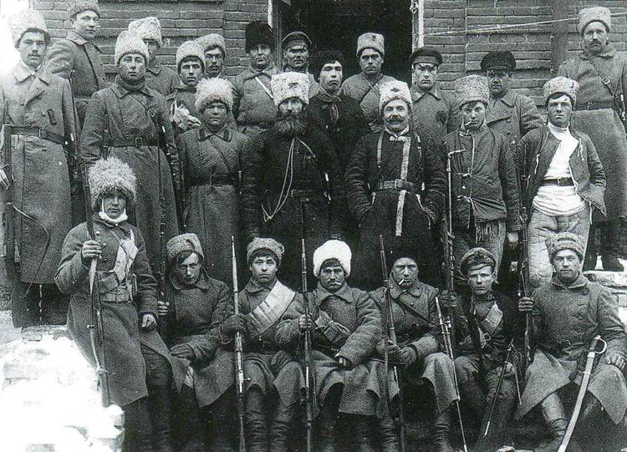
«Малая гражданская война»
В 1920 году Тамбовщину поразила засуха, и хлеба было собрано всего 12 млн пудов. Между тем продразвёрстка не была уменьшена, составив 11,5 млн пудов.
Лето 1920 г. – крестьянское восстание в Тамбовской губернии во главе с эсером А.С.Антоновым («Антоновщина»), начальником милиции Кирсановского уезда.
А.С. Антонов
Подобные восстания вспыхнули в Поволжье, на Дону, Кубани, Западной и Восточной Сибири, Урале, Белоруссии, Карелии, Средней Азии. Эти крестьянские бунты принято называть «малой гражданской войной».
Работа с картой. Назовите, где ещё в 1920-е гг. происходили массовые крестьянские восстания.
Антоновцы
Notes:
Подобные восстания вспыхнули в Поволжье, на Дону, Кубани, Западной и Восточной Сибири, Урале, Белоруссии, Карелии, Средней Азии.

Slide 10
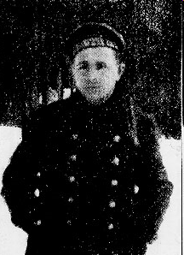
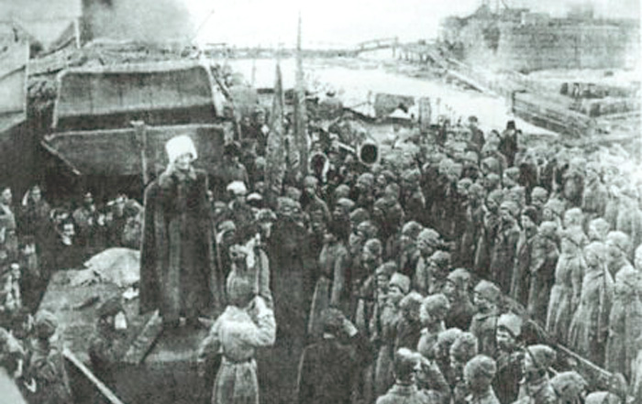
Кронштадтское восстание
Февраль 1921 г. – Кронштадтское восстание (руководитель – Петриченко) -вооружённое выступление
гарнизона города Кронштадта и экипажей некоторых кораблей Балтийского флота против власти большевиков.
Моряки и красноармейцы
военной крепости Кронштадт (гарнизон 26 тысяч человек) выдвинули лозунг
«Власть Советам, а не партиям!»
Степан Петриченко
Работа с документом. Определите основные лозунги восставших.

Slide 11
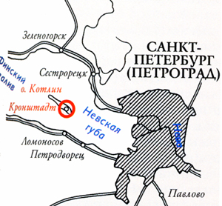
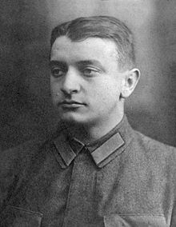
Кронштадтское восстание
Тухачевский
М.Н. Тухачевский
–командующий
7-ой армии

Slide 12
Задание на урок
Действительно ли Россия в начале 20-х гг. переживала экономический и политический кризис?

Slide 13
Причины поражения белых и победы красных
Самостоятельная работа с учебником (стр.127-129),
заполнение таблицы
Причины
поражения белых | победы красных
1. 2. 3. | 1. 2. 3.

Slide 14
Домашнее задание
Уровень А: § 17,
Уровень В: напишите историческое
эссе на тему «Трагедия Гражданской
войны: мой взгляд».
Индивид. задания с. 130-131

Slide 15
Литература и интернет иточники
Данилов А., Косулина Л., Брандт М. История России ХХ- начало XXI века. М. :Просвещение, 2014 г.
Арасланова О.. Поздеев. А. Поурочные разработки по истории России XX- начало XXI века. М.: Вако, 2008 г.
http://files.school-collection.edu.ru/dlrstore/9e1bc42a-6960-1c47-fcbd-ccf83479d126/1009813A.htm
http://bse.sci-lib.com/particle0173 49.html
http://lemur59.ru/node/9391
http://rushist.com/index.php/russia/3285-kronshtadtskoe-vosstanie-myatezh-1921
https://avtonom.org/news/dmitriy-rublev-kronshtadtskoe-vosstanie-vzglyad-rossiyskoy-anarhistskoy-emigracii
http://www.vko.ru/biblioteka/protivovozdushnaya-oborona-kronshtadta-mart-1921-g

